Slide 1

UBND PHƯỜNG HƯNG ĐẠO
TRƯỜNG TIỂU HỌC ĐA PHÚC
Môn : Tự nhiên và xã hội
Bài 1: Họ hàng và những ngày kỉ niệm của gia đình (T 1)
Giáo viên thực hiện: Đào Thị Nhung

Slide 2






KHỞI ĐỘNG
Nói về một người họ hàng mà em yêu quý. Em đã làm gì để thể hiện tình cảm với người đó?

Slide 3





KHÁM PHÁ
Hoạt động 1: Tìm hiểu về
họ hàng bên nội, bên ngoại

Slide 4

HOẠT ĐỘNG 1
Quan sát các hình về họ hàng của Hoa, thảo luận cặp đôi trong 2 phút và trả lời câu hỏi:
  Những người nào là họ hàng bên nội?
  Những người nào là họ hàng bên ngoại?

Slide 5
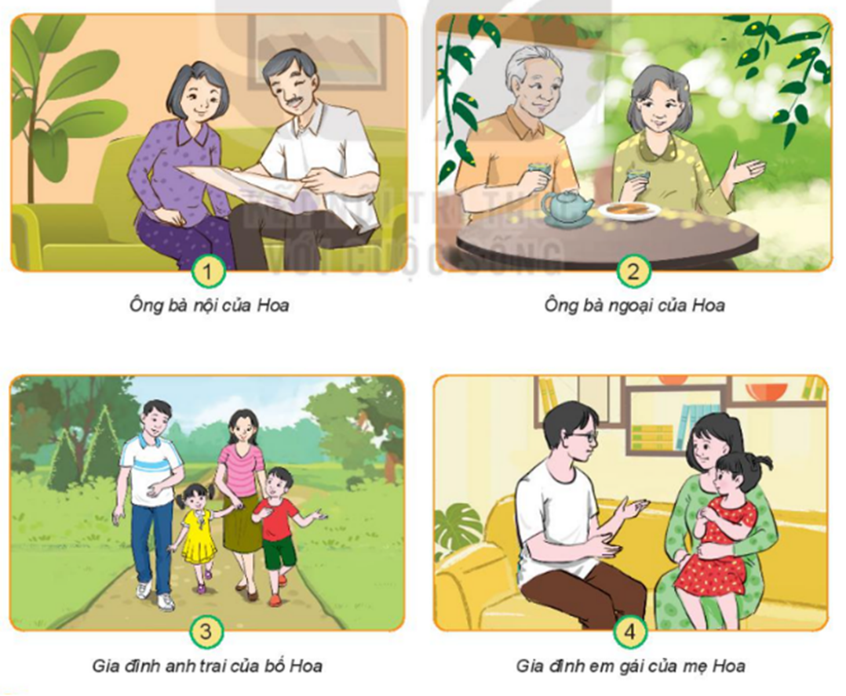
HOẠT ĐỘNG 1

Slide 6


Slide 7

HOẠT ĐỘNG 1
Họ hàng bên nội của Hoa

Slide 8
HOẠT ĐỘNG 1
Họ hàng bên ngoại của Hoa

Slide 9

KẾT LUẬN
  Họ hàng là những người có mối quan hệ dựa trên huyết thống. Những người có mối quan hệ huyết thống với bố là họ hàng bên nội, với mẹ là họ hàng bên ngoại.

Slide 10
KẾT LUẬN
  Những người trong gia đình của người có mối quan hệ huyết thống với bố là thành viên trong gia đình thuộc họ hàng bên nội.
  Những người trong gia đình của người có mối quan hệ huyết thống với mẹ là thành viên trong gia đình thuộc họ hàng bên ngoại.

